Slide 1
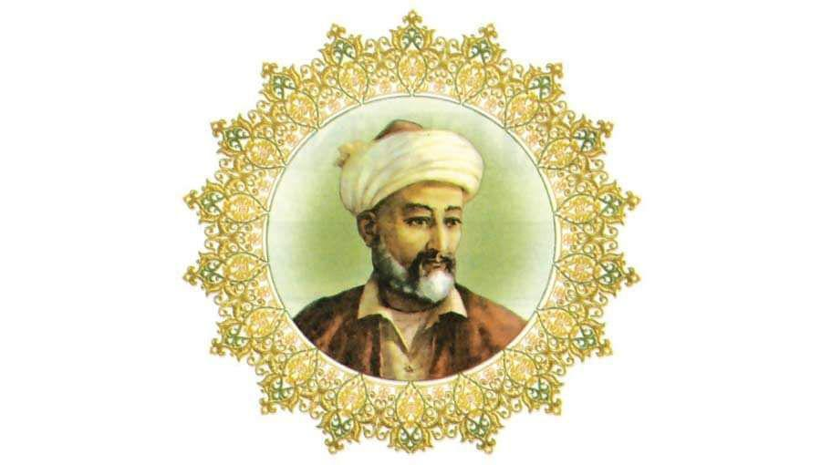
Adabiyot
10-sinf
Mavzu: Alisher Navoiy

Slide 2
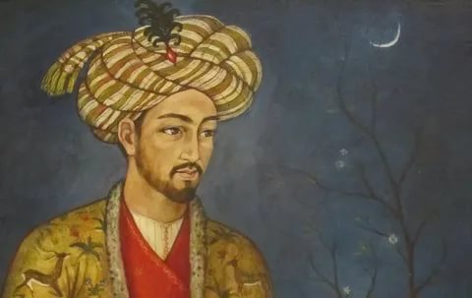
Bobur e’tirofi
“Olti masnaviy kitob nazm qilibtur, beshi “Xamsa” javobida, yana biri “Mantiq ut-tayr” otliq. To‘rt g‘azaliyot devoni tartib qilibtur: “G‘aroiyb us-sig‘ar”, “Navodir ush-shabob”, “Badoyi ul-vasat”, “Favoyid ul-kibar” otliq. Yaxshi ruboiyoti ham bor. Yana “Mezon ul-avzon” otliq aruz bitibtur…”

Slide 3
Adabiyotshunos
“Majolis un-nafois” asarida 459 ta shoir, yozuvchi, ijodkor haqida ma’lumotlar jamlangan.

Slide 4
Xondamir e’tirofi
“Bu aziz kitob hazrati xoqon Shohruh Mirzo podsholigi davridan boshlab, shu zamonga qadar yer yuzini ravshan vujudlari bilan bezagan va bezab turgan olim va shoirlardan ko‘plarining ba’zi sifatlaridan bayon qiladi”.

Slide 5
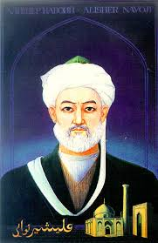
Yahyo Sebak
“Xuroson mulkining rangin fozili erdi, ko‘p ulum va fununda mohir erdi. Sanoe’ va aruz fanida barcha el ani musallam tutar erdi… Bu faqir aruz fanida vosita bila mavlononing shogirdimen”.

Slide 6
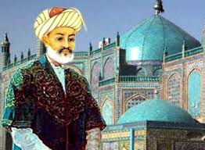
Aruz ilmi
“Mezon ul-avzon” asarida aruz vaznining mohiyati tuzilishi, bu vaznning turlari, juzv va ruknlari, bahrlari haqida ma’lumot beradi.

Slide 7
She’riy shakl va janrlar
Tuyuq, qo‘shiq, chinga (yor-yor), muhabbatnoma, aruzvoriy, turkiy.

Slide 8
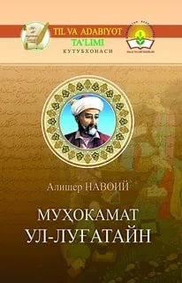
Ijodiy merosi
“Mufradot” muammo janri haqida asari. 1498-yilda “Muhokamat ul-lug‘atayn” tilshunoslikka oid asari.

Slide 9
Ikki til muhokamasi
Yig‘lamoq- eng baland va doimiy ma’nosi. Yig‘lamsiramoq- ma’no ozayishi. Singramoq- dard bilan yashirin ohista yig‘lamoq.
Siqtamoq- yig‘lamoqda mubolag‘adir. O‘kurmak- “biyik un bila” qattiq tovush bilan yig‘lash. “Chun o‘kurmak muqobalasida forsiy tilda lafz yo‘qtur”.

Slide 10
Ikki til muhokamasi
Mengizlari gul-gul, mijalari xor,
Qaboqlari keng-keng, og‘izlari tor.

Slide 11
Ikki til muhokamasi
Qo‘rchi, suvchi, qushchi, qo‘ruqchi, kiyikchi, kemachi, qo‘ychi-kasb va hunar nomlari.

Slide 12
Adabiy meros
So‘z ma’nolari orasidagi tafovutlar, qofiya, vazn, she’r tuzilishiga oid ma’lumotlar keltirilgan.

Slide 13
Adabiy meros
Xusrav Dehlaviy, Abdurahmon Jomiy, Sa’diy, Hofiz Sheroziy kabi so‘z ustalarining ijodiga oid qaydlar mavjud.

Slide 14
Mustahkamlash
“Mufradot” asarining ikkinchi nomi?
1

Slide 15
Mustahkamlash
“Risolai muammo” asari muammo janri hususida.
1

Slide 16
Mustaqil bajarish uchun topshiriq
Alisher Navoiyning tarixiy, ijtimoiy, madaniy hayoti haqida 72-78-betlarni o‘qib o‘rganing!

